Slide 1
Ulaçlar
-DİktEn sonra, -mEdEn önce
Cem Sevindik

Slide 2
ÖNCE X SONRA
Önce Şimdi Sonra

Slide 3

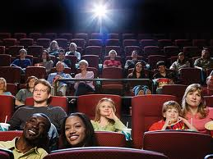
-DİktEn sonra
Ders bittikten sonra sinemaya gidiyoruz.
Önce Şimdi Sonra

Slide 4
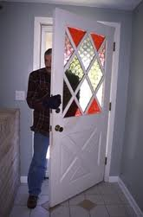
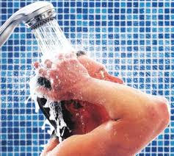
-DİktEn sonra
Eve geldikten sonra duş alıyorum.
Önce Şimdi Sonra

Slide 5
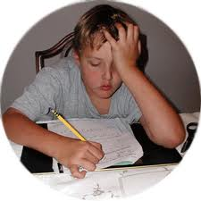
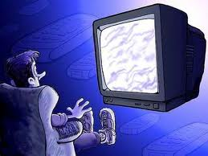
-DİktEn sonra
Ödevi bitirdikten sonra televizyon izliyorum.
Önce Şimdi Sonra

Slide 6
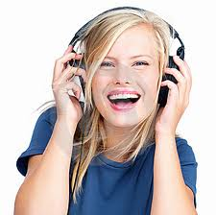
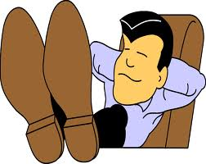
-DİktEn sonra
Müzik dinledikten sonra rahatlıyorum.
Önce Şimdi Sonra

Slide 7
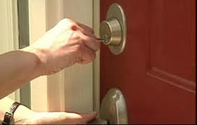
-DİktEn sonra
Eve geldikten sonra kapıyı kilitliyorum.
Önce Şimdi Sonra

Slide 8
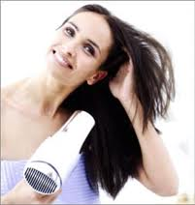
-DİktEn sonra
Duş aldıktan sonra saçlarımı kurutuyorum.
Önce Şimdi Sonra

Slide 9
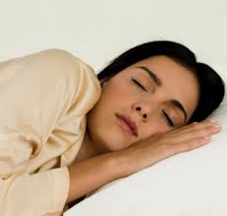

-mEdEn önce
Uyumadan önce kitap okuyorum.
Önce Şimdi Sonra

Slide 10
-mEdEn önce
Uyumadan önce müzik dinliyorum.
Önce Şimdi Sonra

Slide 11
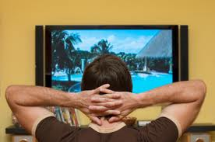
-mEdEn önce
Uyumadan önce televizyon izliyorum.
Önce Şimdi Sonra

Slide 12
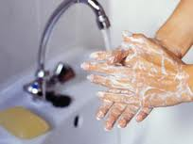
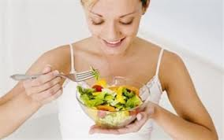
-mEdEn önce
Yemek yemeden önce ellerimi yıkıyorum.
Önce Şimdi Sonra

Slide 13
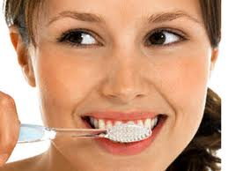
-mEdEn önce
Uyumadan önce dişlerimi fırçalıyorum.
Önce Şimdi Sonra

